Slide 1
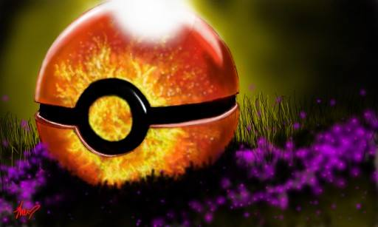
TRAVAIL PRATIQUE JAVASCRIPT
THEME: Développement d’une application de jeu de mémoire avec JavaScript et jQuery éventuellement
REALISATION:
Jean-Baptiste
Fatou
ENCADREMENT:
Gilles Penissard

Slide 2
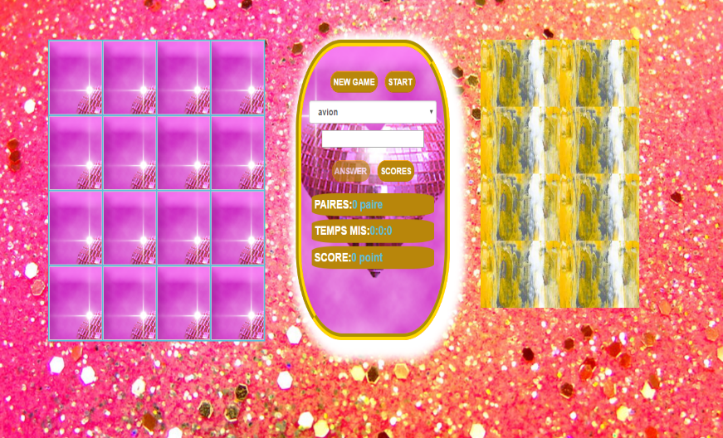
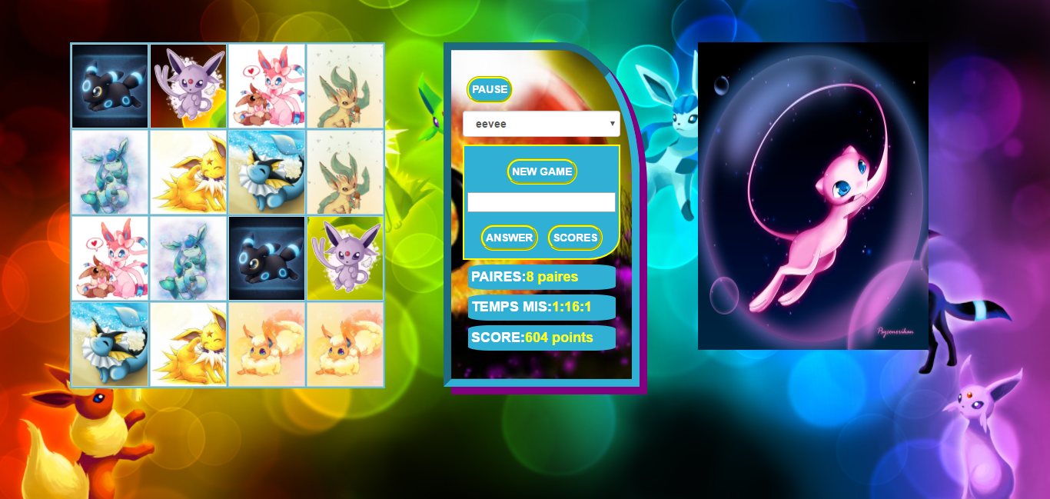
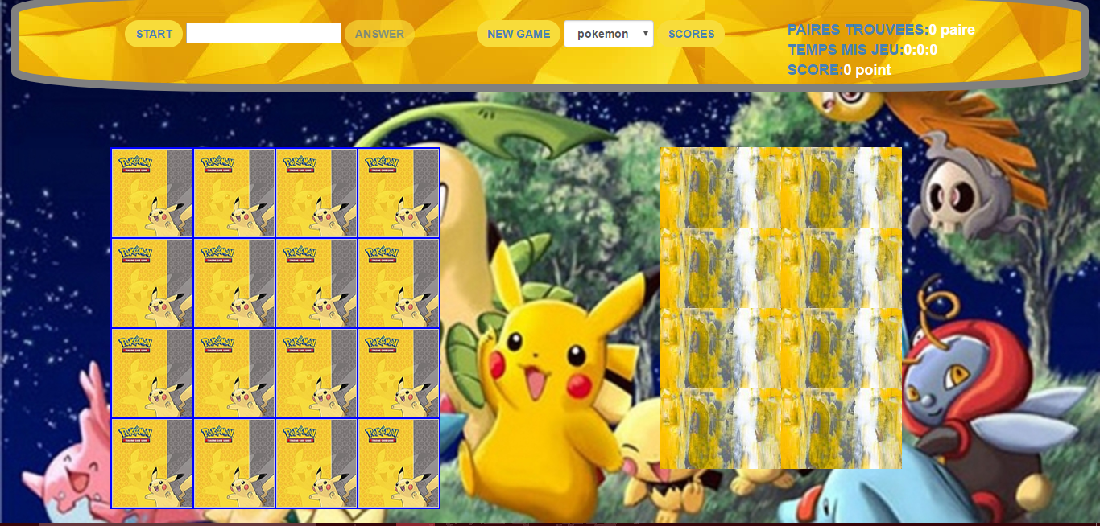
PRESENTATION
Réalisation d’un jeu de mémoire; nous avons choisi d’améliorer en proposant un jeu avec trois thèmes différents, et l’utilisateur joue selon son choix de thème: POKEMON, EVEE, FILLES!!!

Slide 3

LANGAGE, TECHNOLOGIES ET OUTILS
TORTOISE GIT
WEBSTORM
BIBLIOTHEQUE JQUERY
LANGAGE JAVASCRIPT
BOOTSTRAP

Slide 4
FONCTIONNALITES
CARTES GENEREES ALEATOIREMENT POUR CHAQUE TYPE DE JEU
ENSEMBLE GRILLE MONTREE EN DEBUT
DIFFICULTE
LOCAL STORAGE
PARAMETRAGE DU JEU
PALMARES DES SCORES
ETC.

Slide 5
DEMO

